Slide 1

Vodáctví
- zajištění bezpečnosti z pohledu správce vodního toku

Slide 2

§ 15 (254/2001)
Stavební povolení k vodním dílům
…
(8) Při povolování vodních děl, jejich změn, změn jejich užívání a jejich odstranění musí být zohledněno umožnění překonání díla přenesením nebo splutím v místech užívání povrchových vod k rekreační plavbě…

Slide 3
Hazard byl na vodě vždy přítomen, ale turisté se vyskytovali spíše výjimečně.

Slide 4

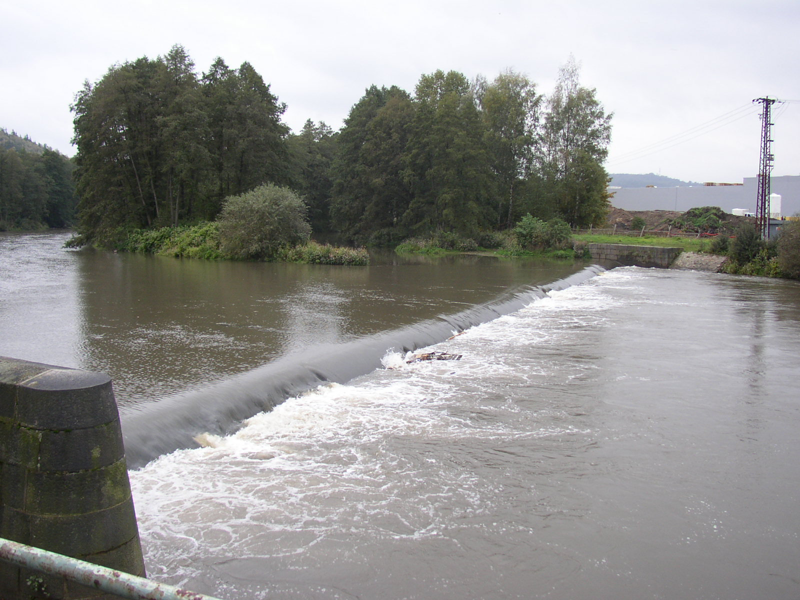
Jez Tuhnice - původně

Slide 5
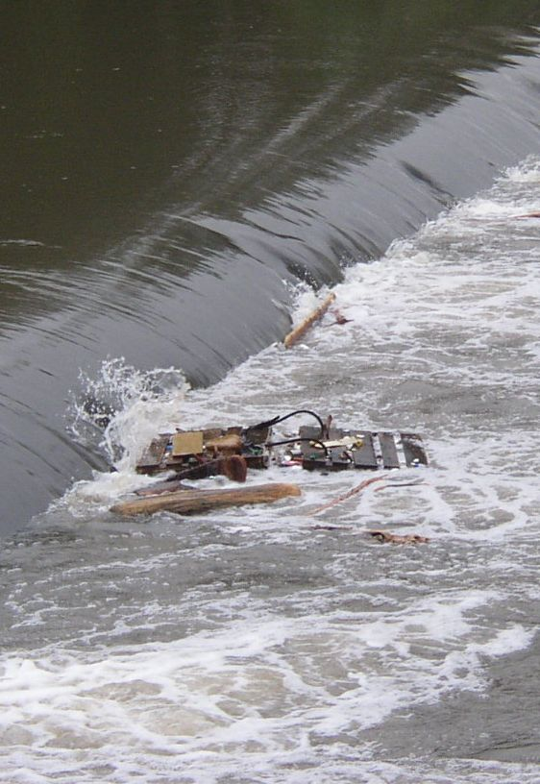
Jez Tuhnice - původně

Slide 6
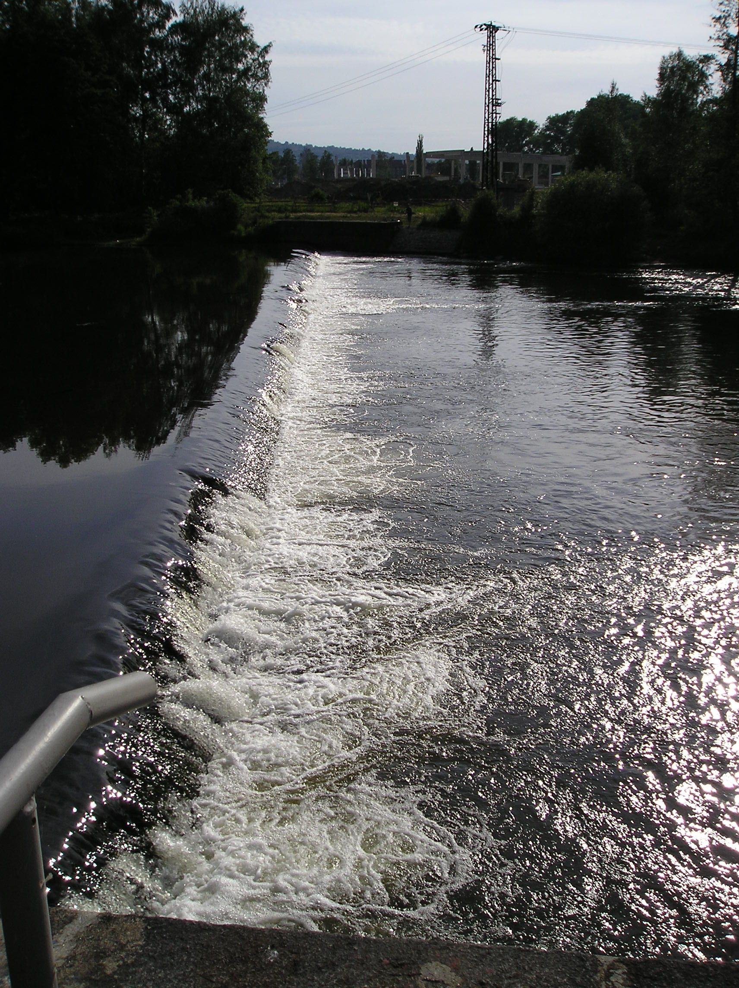
Jez Tuhnice - původně

Slide 7
Prvním významným opatřením byla instalace odrazníků na Ohři, jezu Tuhnice, v Karlových Varech v roce 2006.

Slide 8
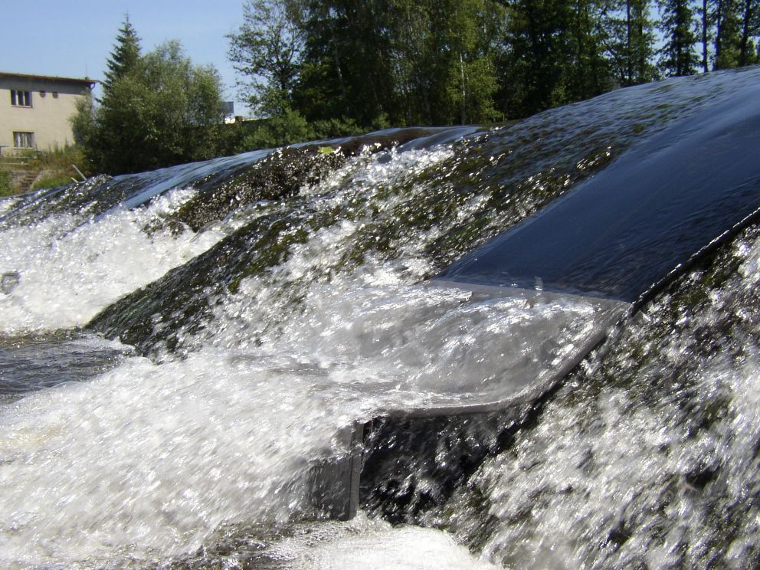
Jez Tuhnice - odrazníky

Slide 9
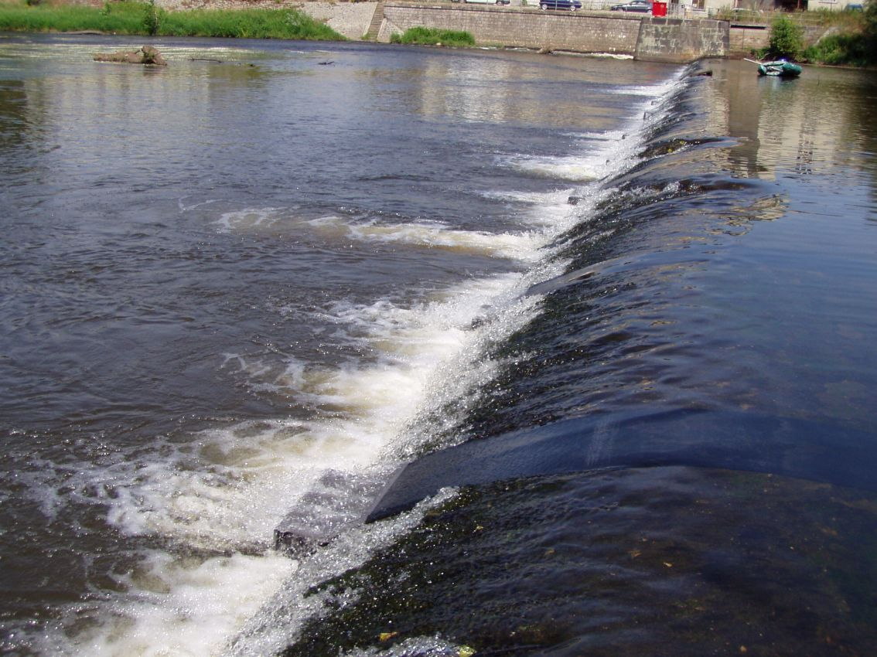
Jez Tuhnice - odrazníky

Slide 10
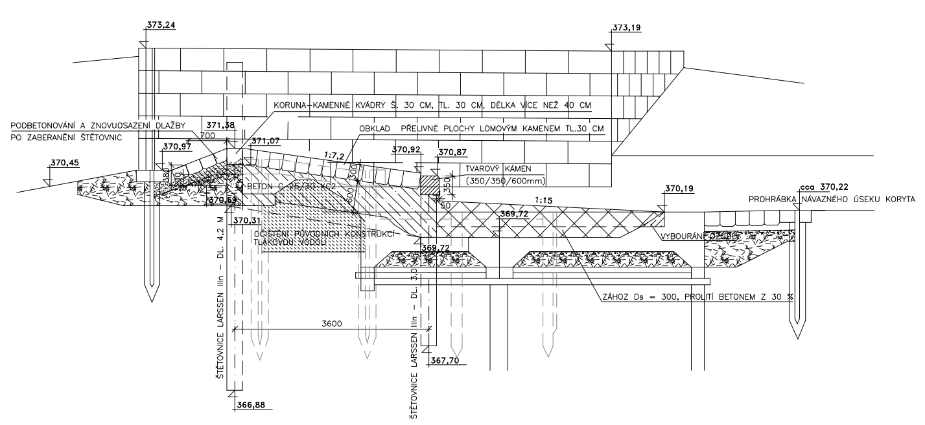
Jez Tuhnice – po přestavbě

Slide 11
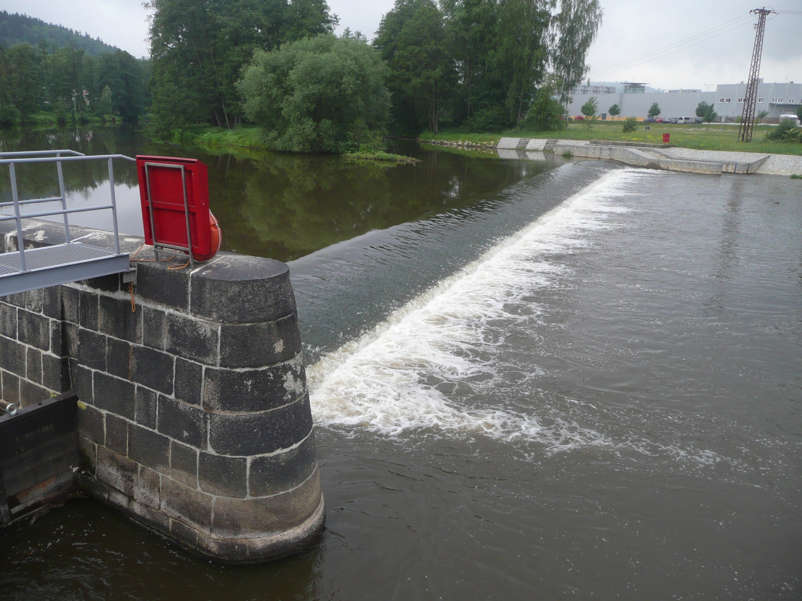
Jez Tuhnice – po přestavbě

Slide 12
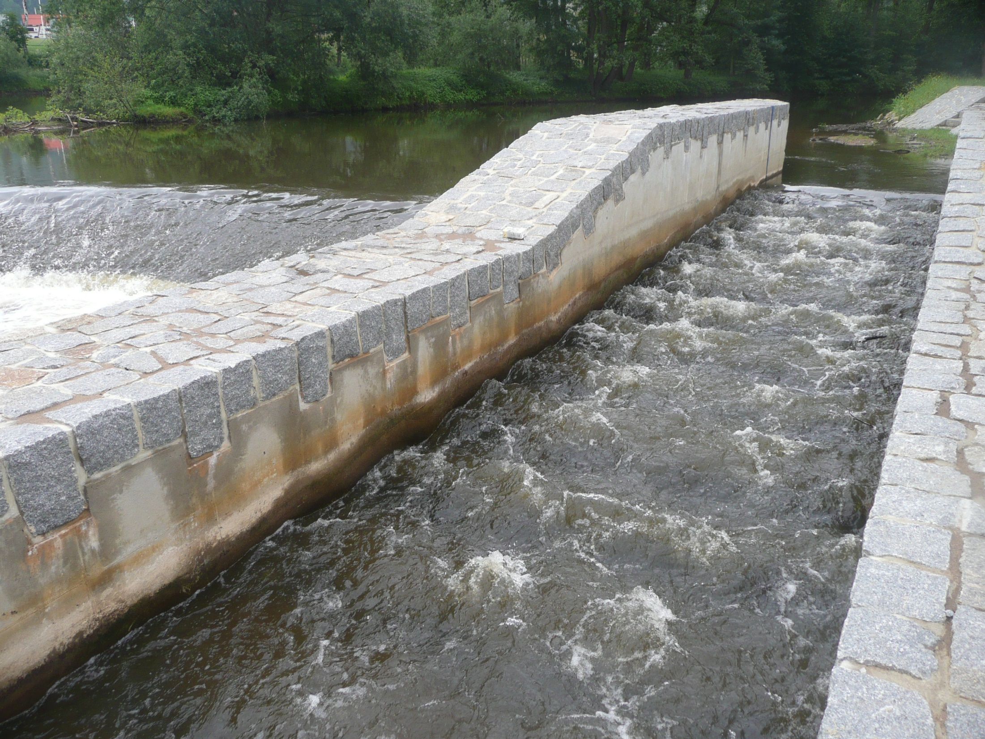
Jez Tuhnice – po přestavbě

Slide 13
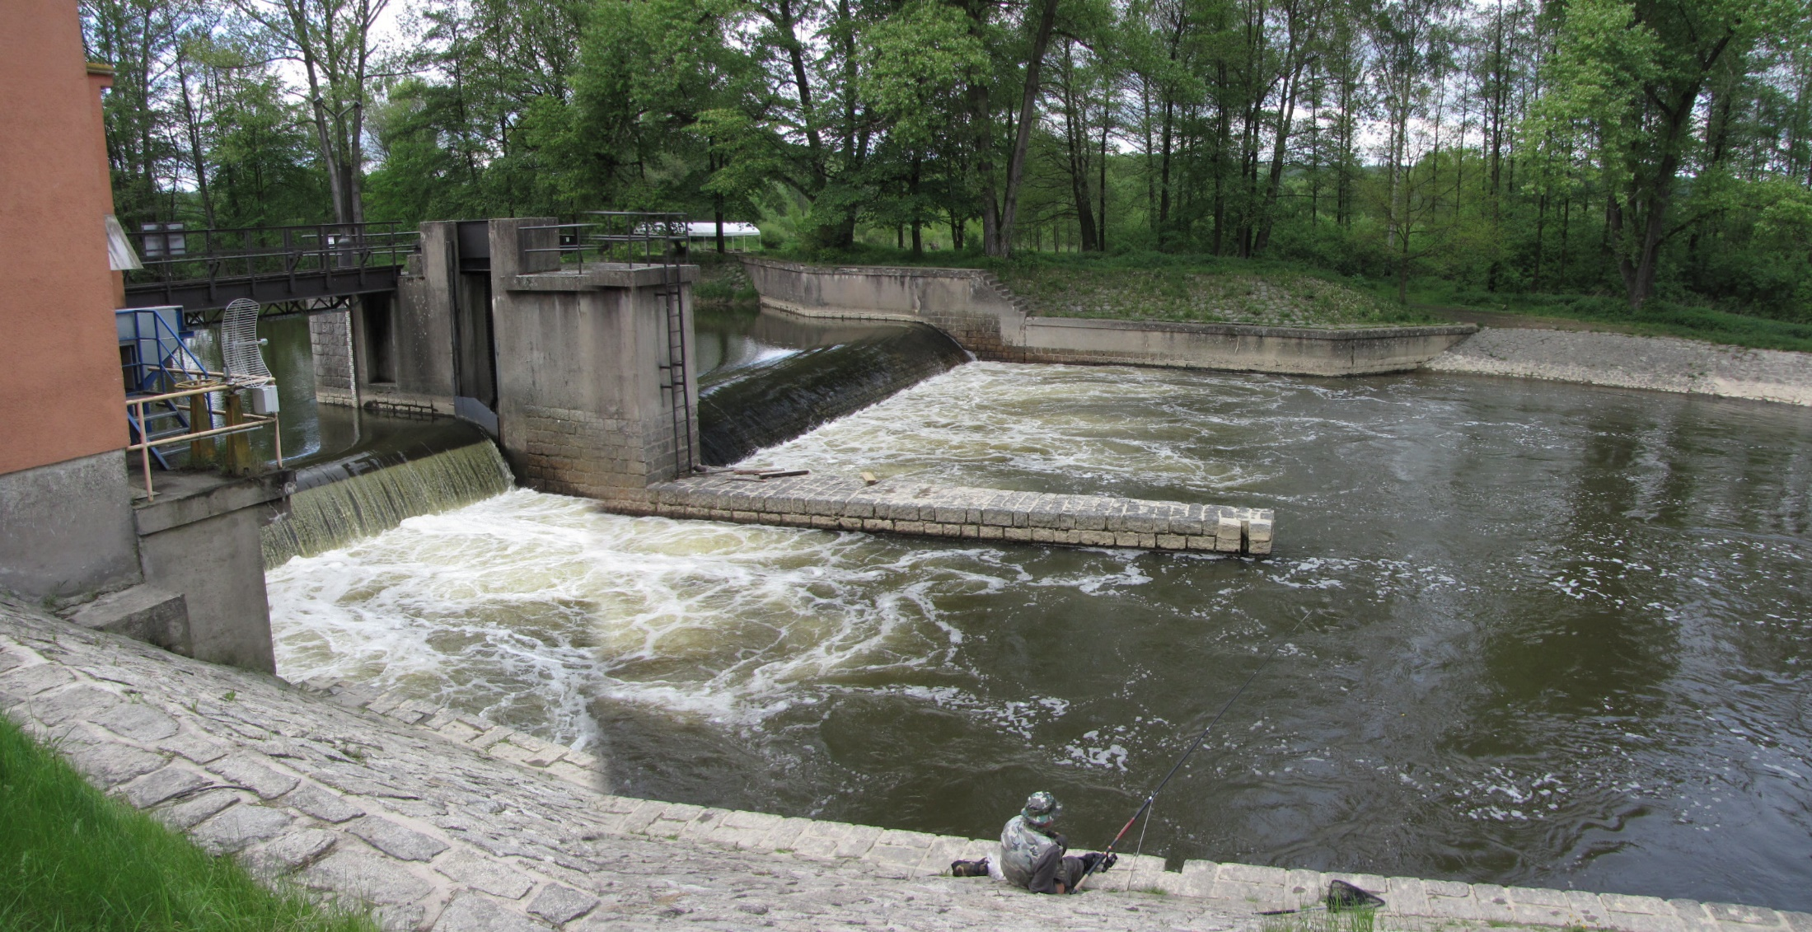
Jez Černý Mlýn - původně

Slide 14
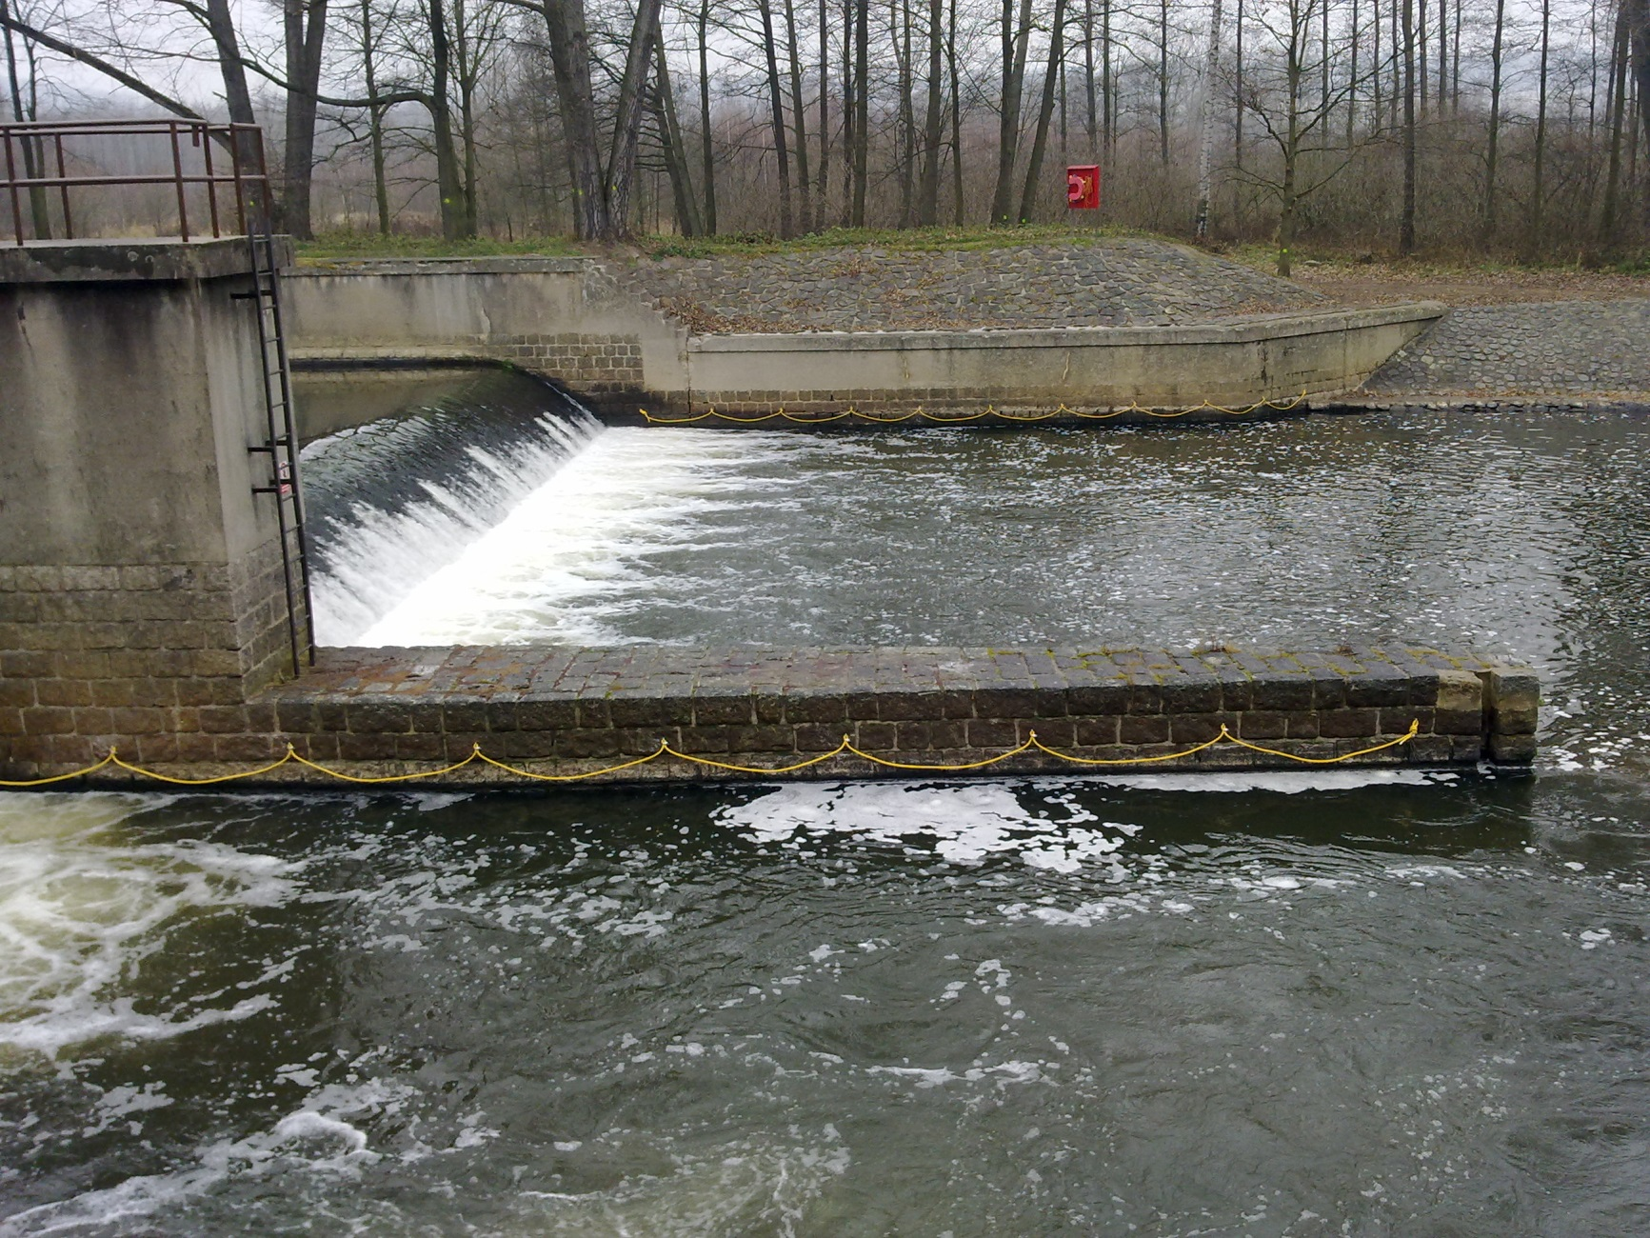
Jez Černý Mlýn – po úpravě

Slide 15
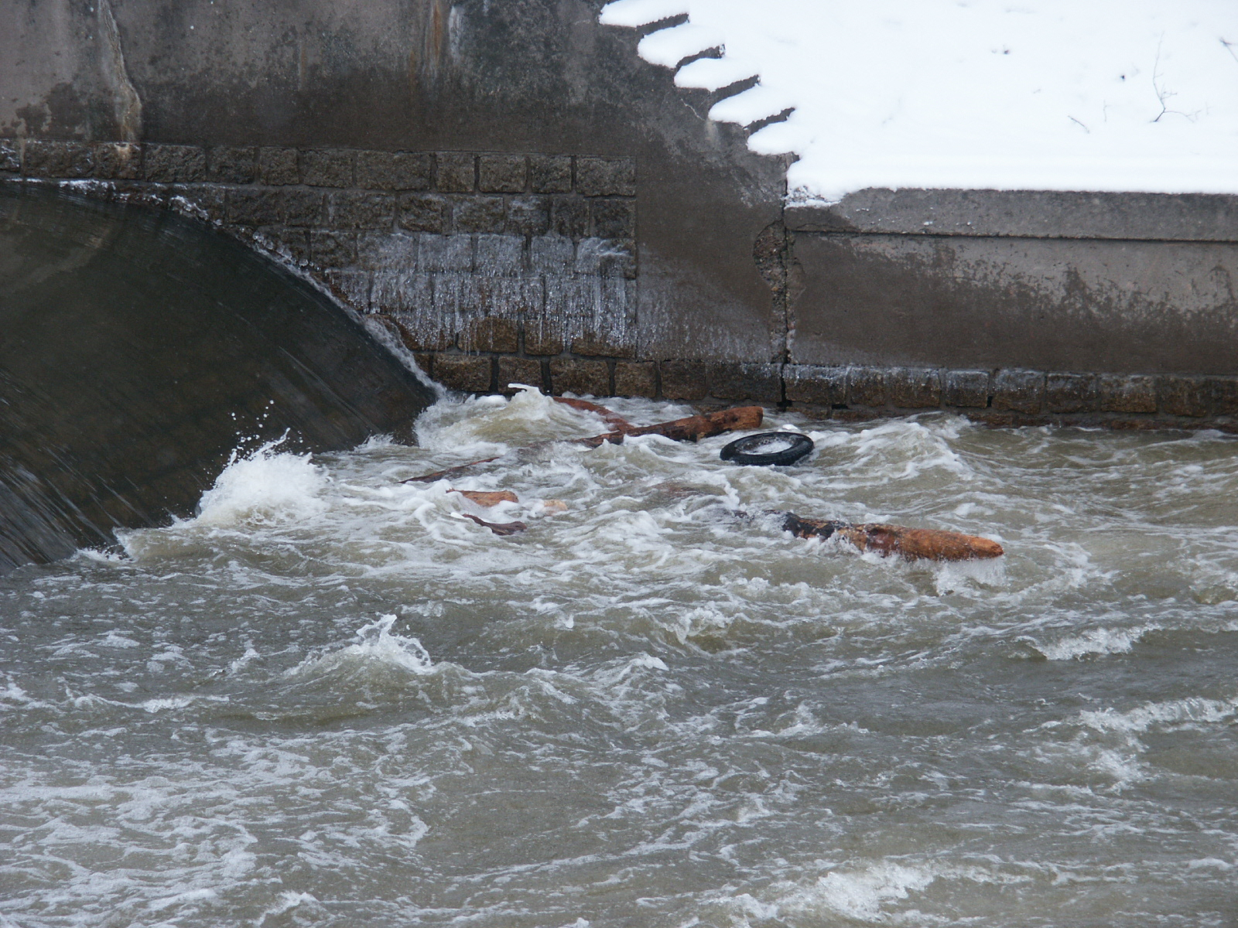
Jez Černý Mlýn – vodní válec

Slide 16
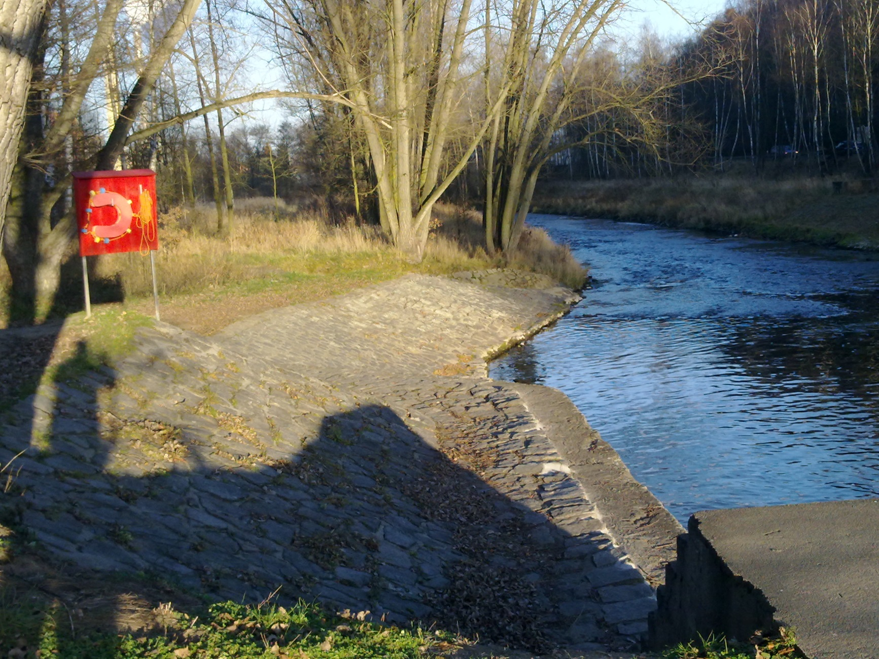
Jez Černý Mlýn - po úpravě

Slide 17
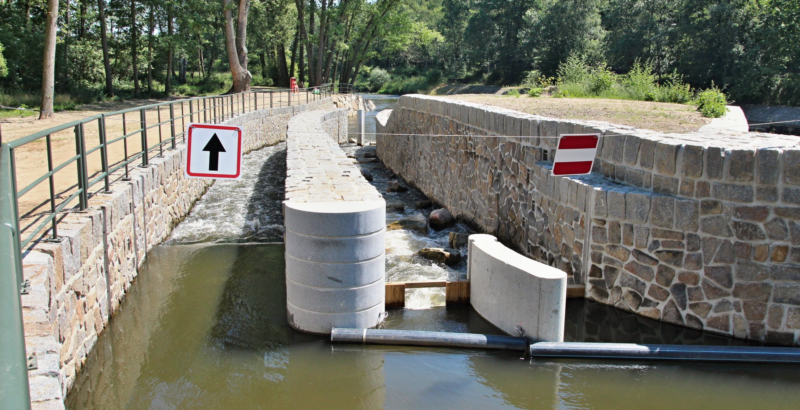
Jez Černý Mlýn - nyní

Slide 18
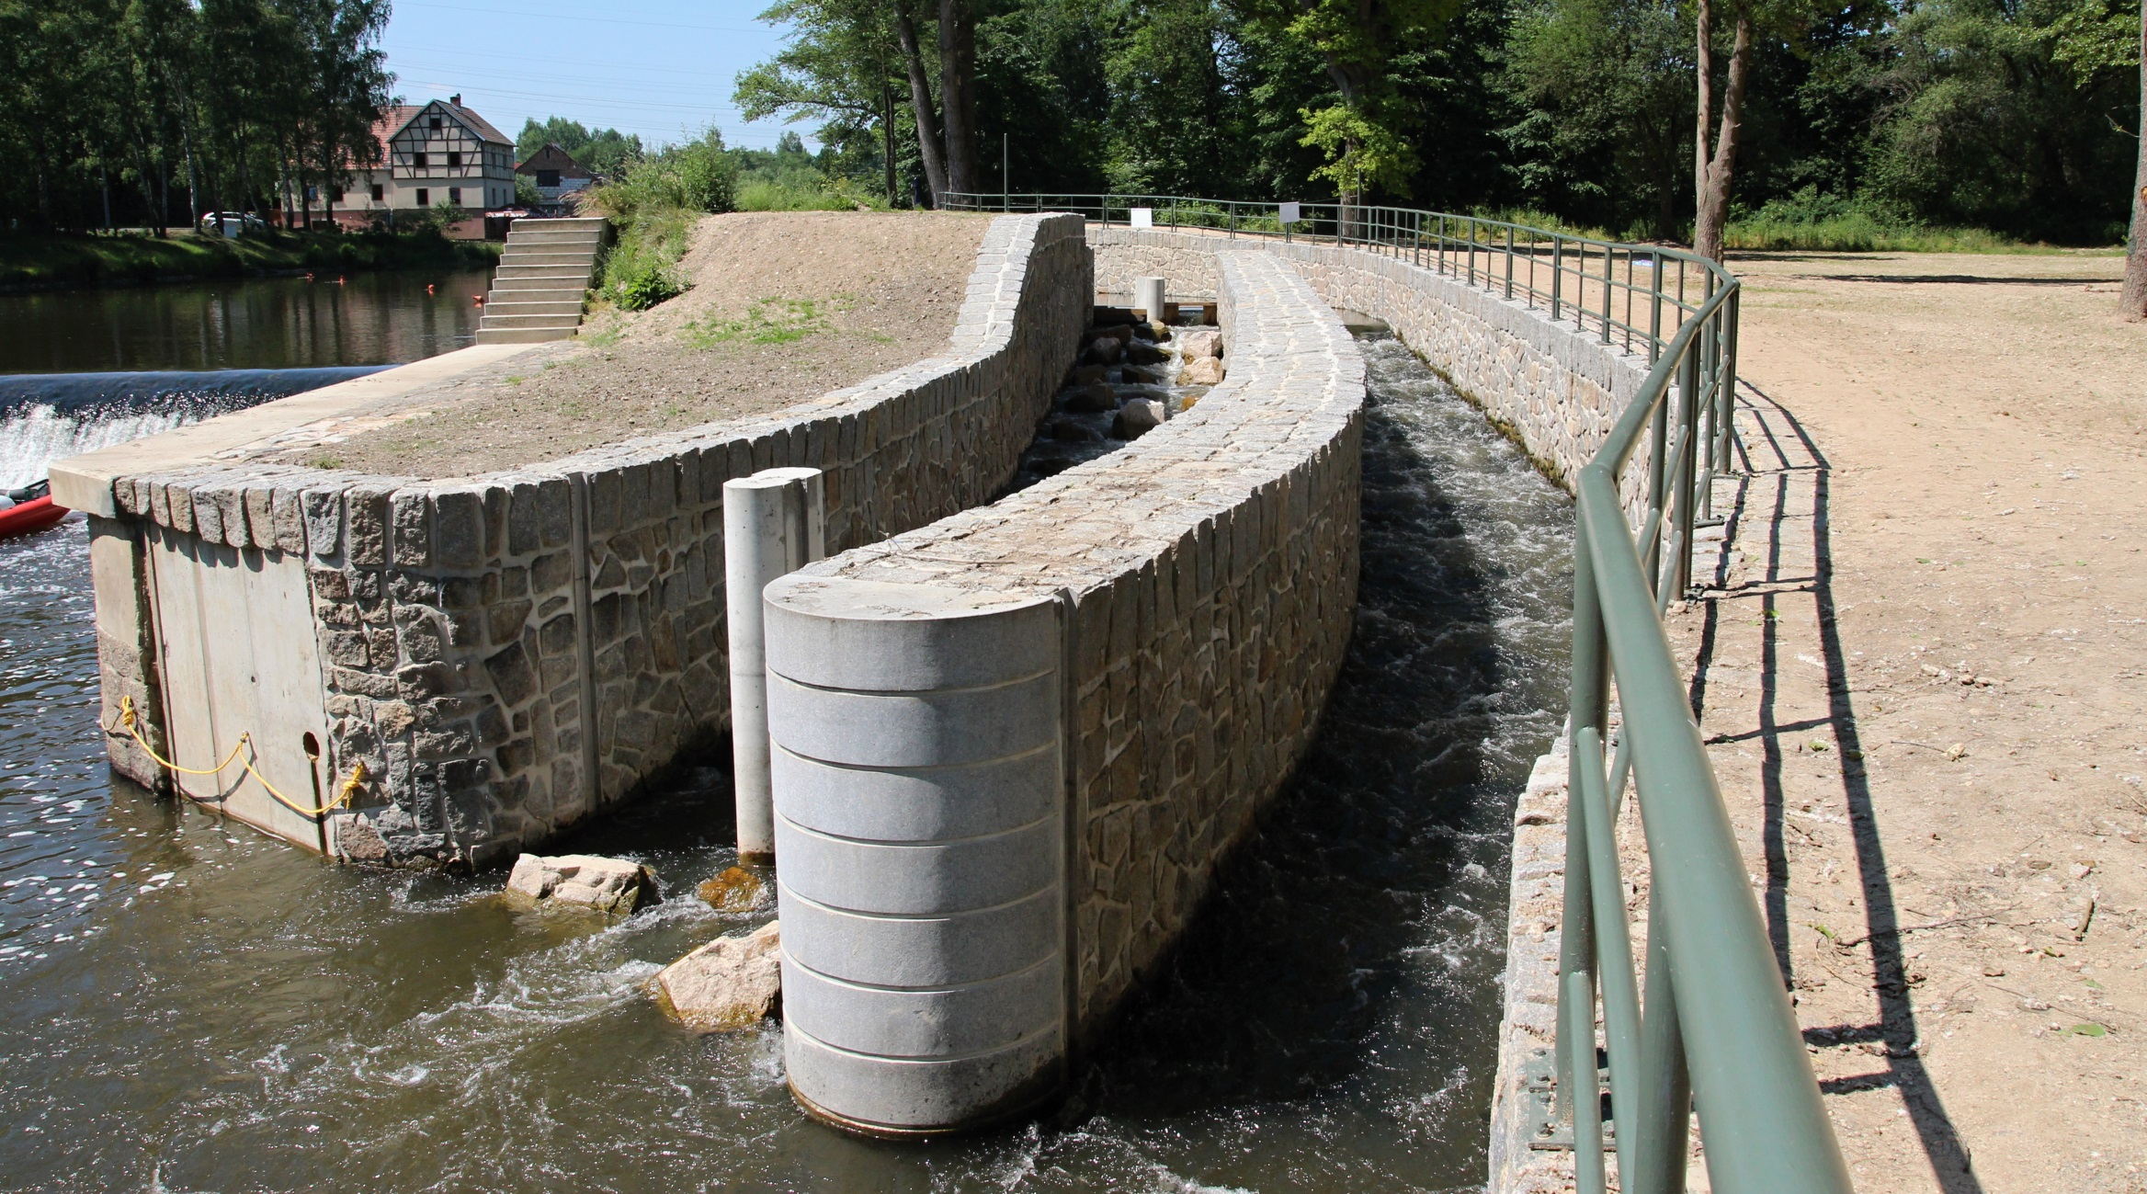
Jez Černý Mlýn - nyní

Slide 19
Průtoky na Ohři

Slide 20
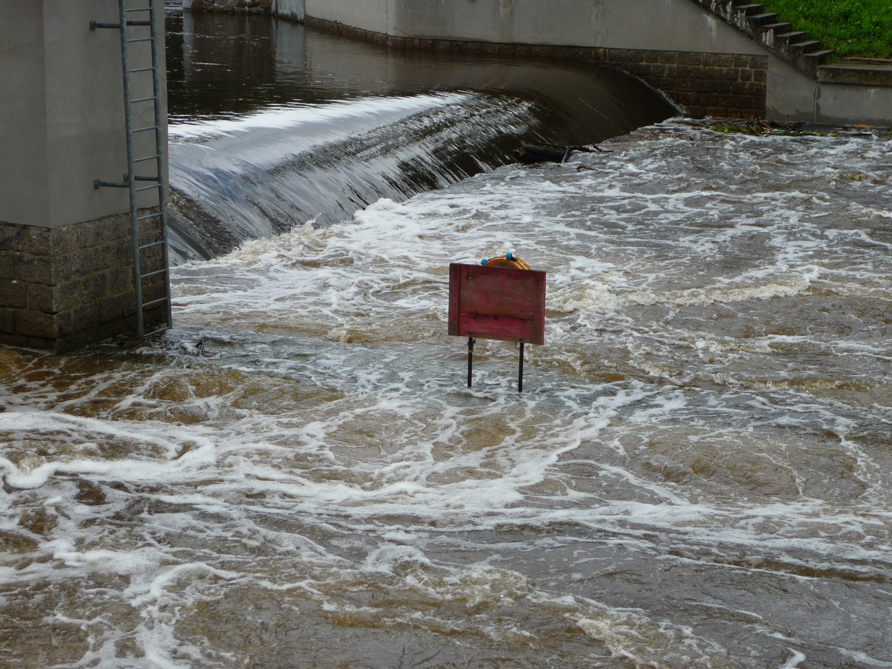
Jez Černý Mlýn – červenec 2021

Slide 21
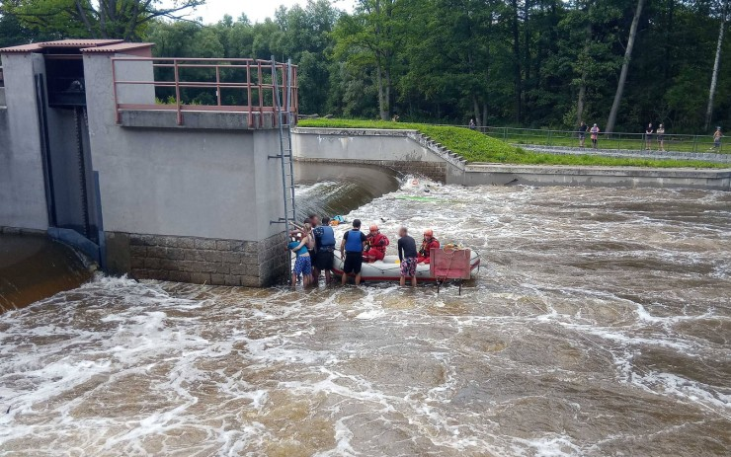
Jez Černý Mlýn – červenec 2021
ZÁCHRANA VODÁKŮ.
FOTO: HZS KARLOVARSKÉHO KRAJE

Slide 22
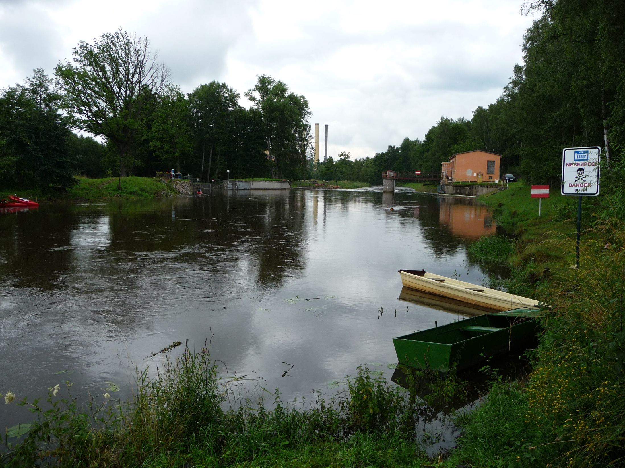
Jez Černý Mlýn – červenec 2021

Slide 23
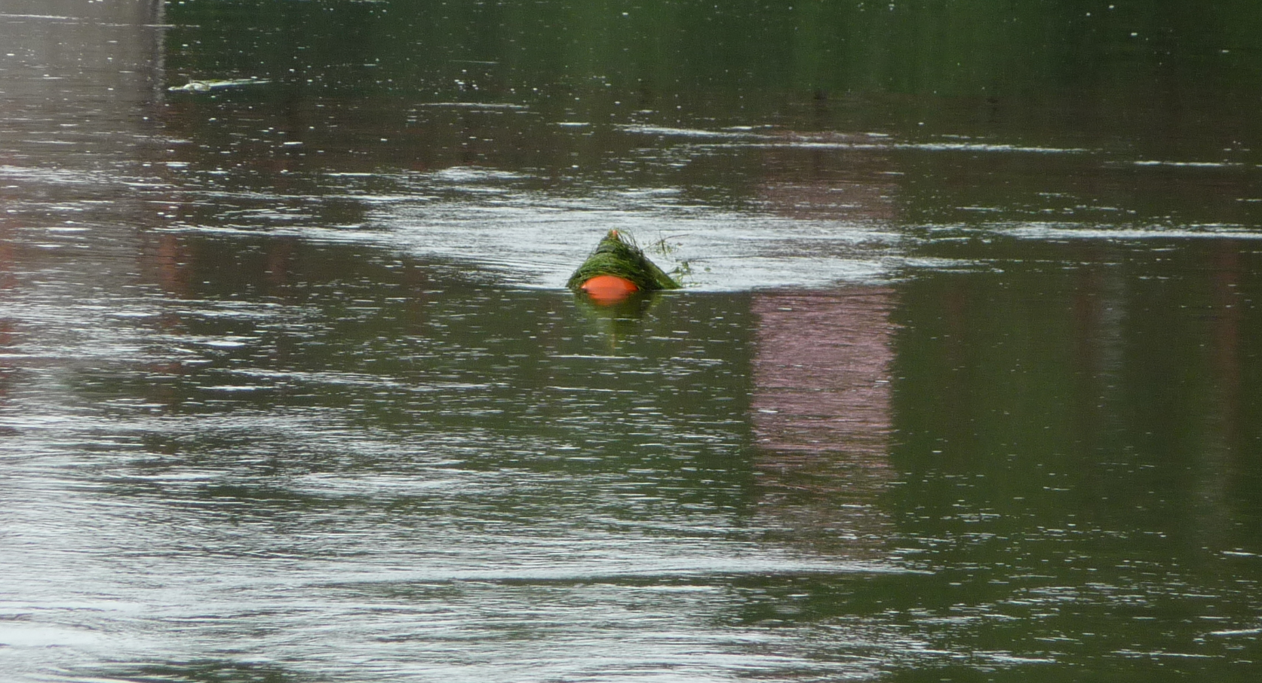
Jez Černý Mlýn – červenec 2021

Slide 24
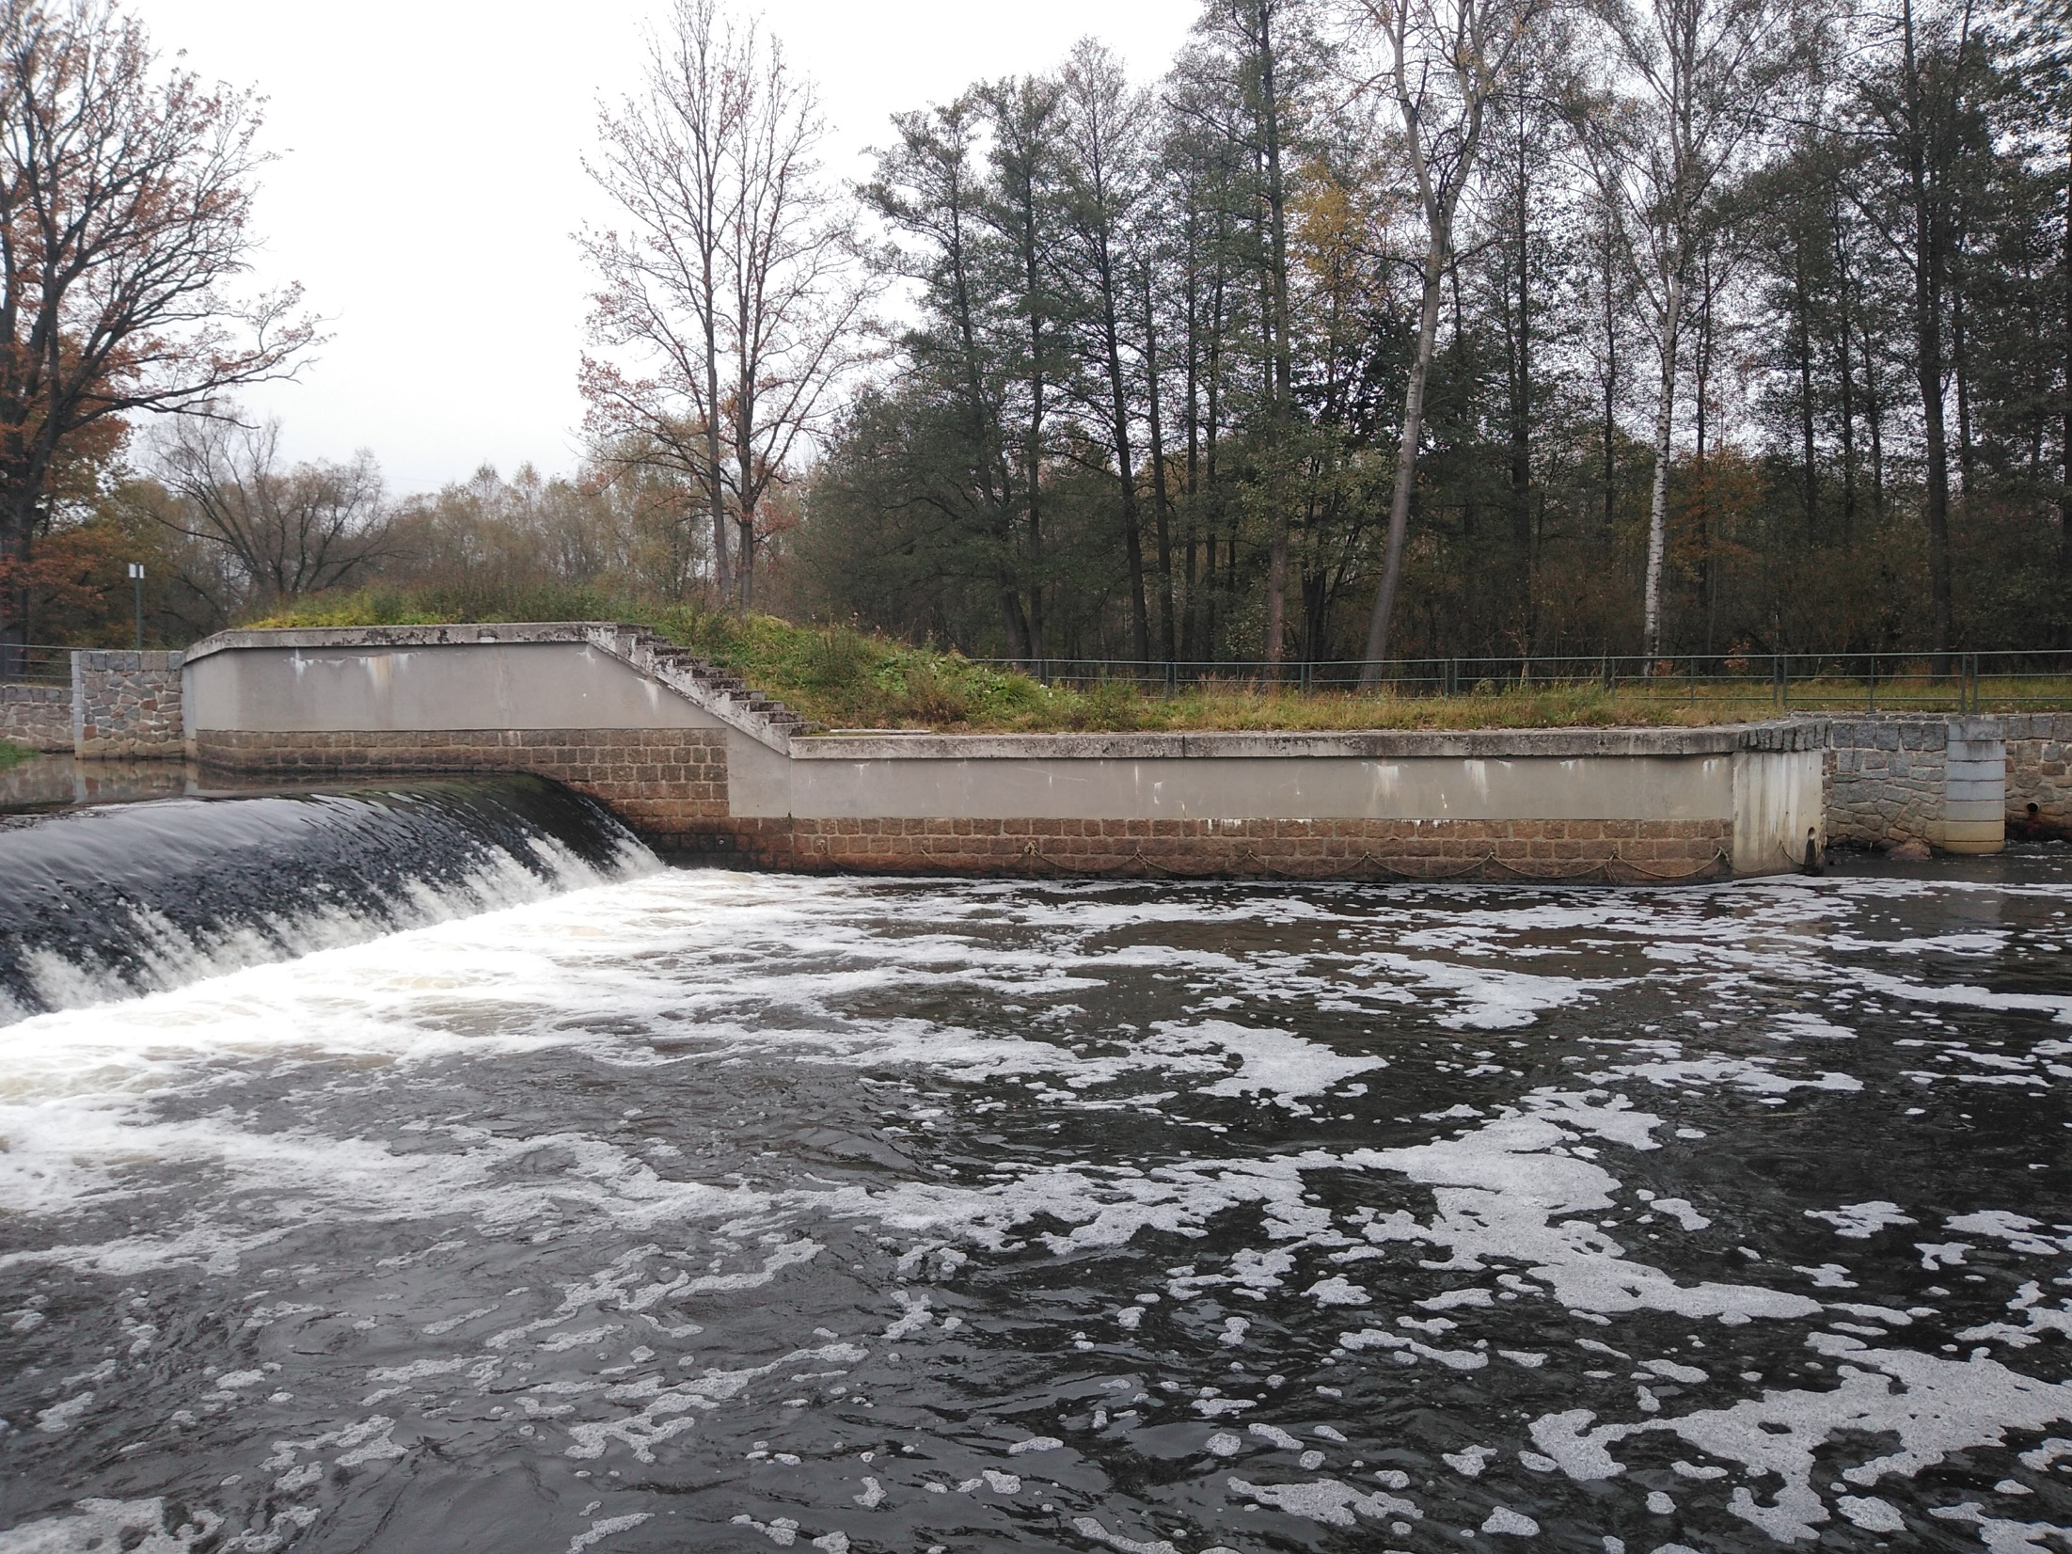
Jez Černý Mlýn – další prvky

Slide 25
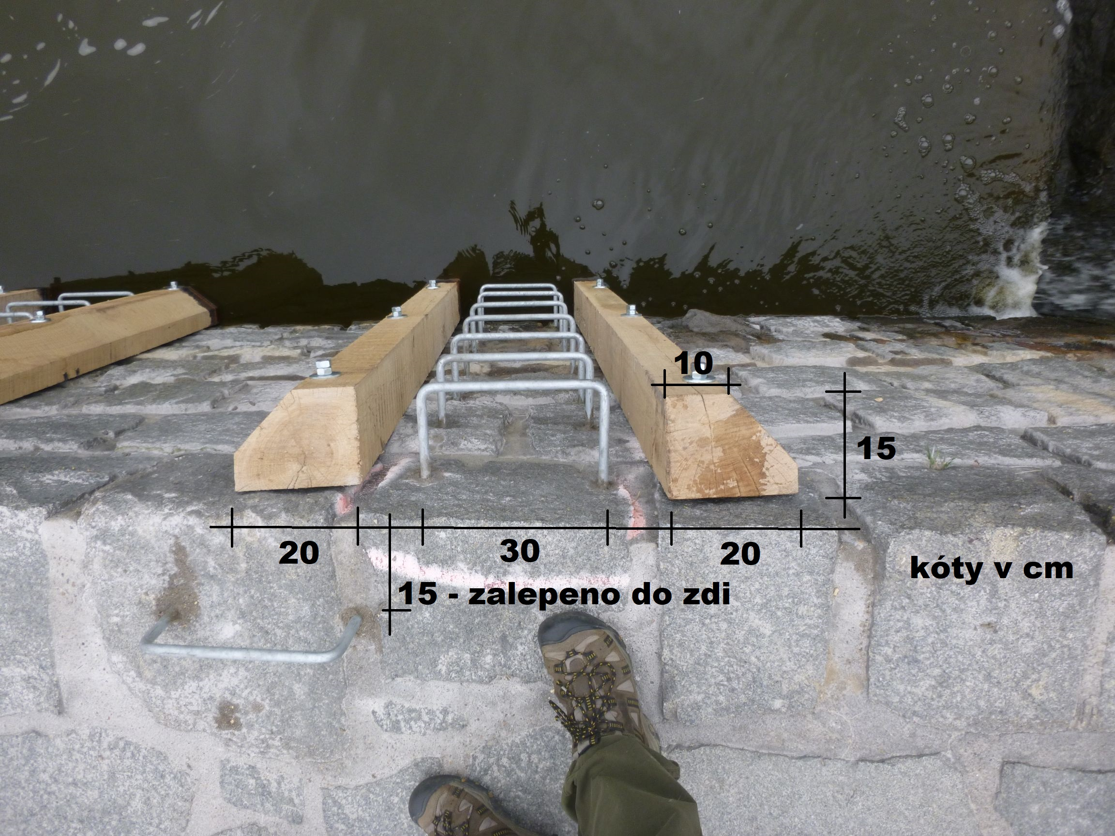
Jez Černý Mlýn – další prvky

Slide 26
§ 5 (178/2012)
Péče o koryto vodního toku nebo jeho úseku a vlastní vodní díla
Správce vodního toku
…
d) udržuje břehové porosty…, zejména aby nenarušovaly stabilitu koryta vodního toku při průtoku daném jeho kapacitou,…, popřípadě odstraňování dřevin, které brání průtoku vody;…

Slide 27
Šabina – padlé kmeny 05/2022

Slide 28
Šabina – po odstranění 05/2022

Slide 29
Zajištění bezpečnější rekreační plavby stojí,
nejen správce vodního toku, nemalé úsilí a prostředky.

Slide 30
Děkuji za pozornost

